Slide 1

LIÇÃO DE PROGRAMAÇÃO INTERMEDIÁRIA
BOTÕES DO BLOCO COMO SENSORES

Slide 2
Objetivos da Lição
Aprenda como usar botões do bloco como sensores.
Pré-requisitos: Bloco de Display

Slide 3

O que são os botões do bloco
Os botões do bloco são os cinco botões do bloco EV3 (todos exceto o botão traseiro).
Eles podem ser usados como sensores para detectar se um botão foi presisonado, para descobrir qual botão foi pressionado e controlar seu programa.
Você pode até usar eles para analisar se o botão foi pressionado e então solto no passado (como Colisão para o Sensor de Toque).
Nota: você não pode detectar se dois botões são pressionados ao mesmo tempo.
Blocos de espera, Comutadores, Loops e os Botões de Programação do Bloco , todos deixam você usar os botões do bloco com sensores.

Slide 4
Desafio 1: Apertar botões & Correção de erros
DESAFIO: Programe seu robô para andar para frente até que um botão seja pressionado. Como no começo das lições que usaram sensores, você vai usar um bloco de esperar para completar esse desafio.
Um bom uso para a programação pode servir de ajuda para correção de erros. Adicionando um “Espere após botão sem pressionado” no seu código ajuda você a rodar partes do seu código e procurar por erros.
PASSO 1: Ligue o motor no seu Bloco de Direção.
PASSO 2: Adicione um “Espere ao Pressioanr o botão” (Botão do Meio).
PASSO 3: Pare os motores após o botão ser pressionado.

Slide 5
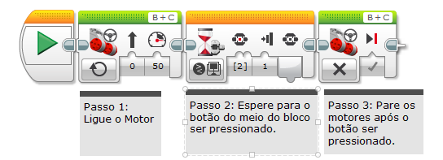
Solução do Desafio 1

Slide 6
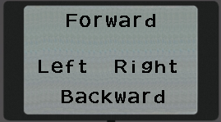
Desafio 2: Menu com Botões
Crie um menu na tela usando os botões do bloco que fazem ações diferentes baseadas em qual botão é pressionado. As ações que devem ser programadas são – Ir para frente, trás, esquerda e direita. –
PASSO 1: Use quatro blocos de display para as 4 ações na tela de forma que fique parecido com a imagem à direita
PASSO 2: Adicione um “Espere” ao pressionar o botão
PASSO 3: Adicione um bloco de comutação baseado em qual botão é pressionado, rode o código para as quatro ações – esquerda, direita, frente, trás –
PASSO 4: Coloque todos os blocos acima em um loop que roda para sempre.

Slide 7
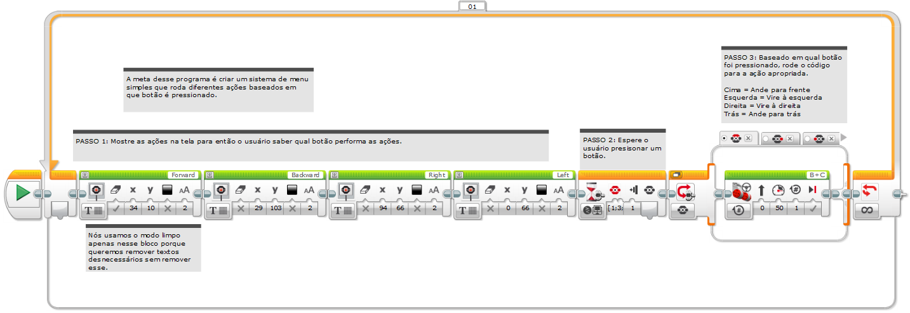
Solução do Desafio 2
Note que se a ação no bloco de comutação é muito rápido (como adicionar uma variação ou mostrar um valor de sensor), O loop acima e a ação selecionada vai rodar múltiplas vezes.

Slide 8
CRÉDITOS
Esse tutorial foi criado por Sanjay Seshan e Arvind Seshan
Mais lições disponíveis em www.ev3lessons.com
Traduzido por: Pedro Afonso Kuhn/MIDAS
Este trabalho é licenciado sobre uma Creative Commons Attribution-NonCommercial-ShareAlike 4.0 International License.

